Slide 1
HTTP & NETWORK
1주차 정 기 훈

Slide 2
OSI 7Layer

Slide 3
네트워크 스위치
L1
더미 허브
모든 랜선에 꽂힌 포트에 동일한 정보를 보내는 장비
physical layer
L2
스위칭 허브
L3
라우터
L4
로드밸런싱
L7
L5,L6도 포함되는 개념
패킷 분석하는 역활수행

Slide 4
네트워크 스위치 L2_1
L2
스위칭 허브
가장 흔히 볼 수 있는 스위칭 방식이고 다른방식에 비해 저렴
패킷의 MAC 주소를 읽어 스위칭
라우팅이 불가능하다
Broadcast 패킷에 의해 성능 저하가 발생
2계층은 데이터 링크 계층(MAC이 여기 해당)

Slide 5
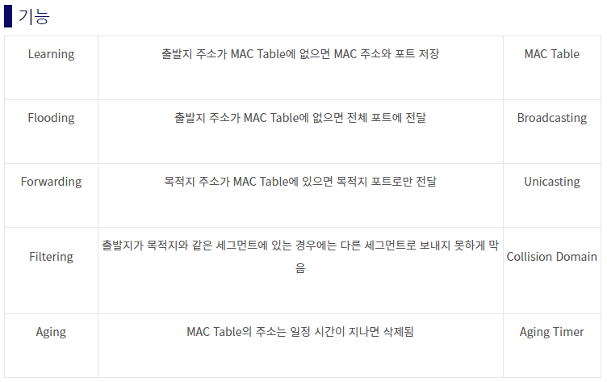
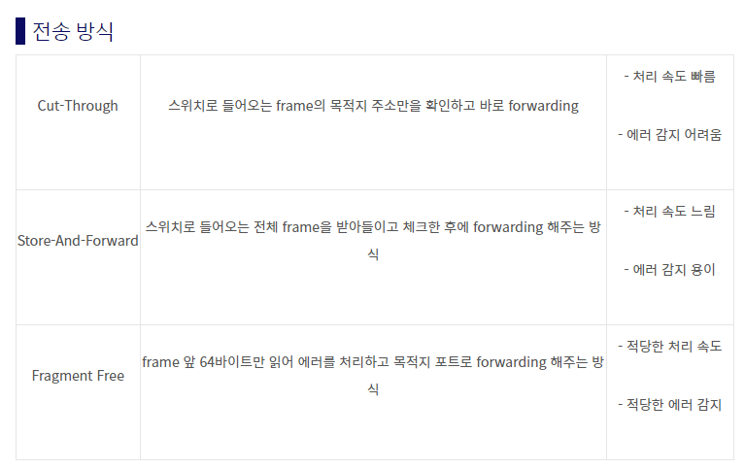
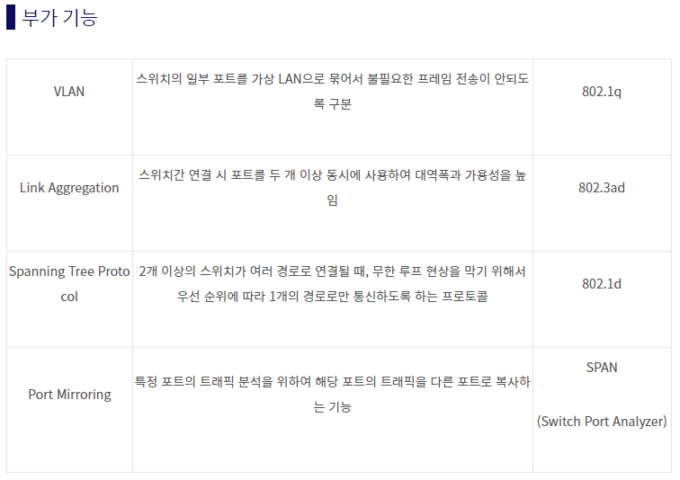
네트워크 스위치 L2_2
L2

Slide 6
네트워크 스위치 L3
L3
라우터
IP 주소, IPX 주소를 읽어서 스위칭한다
IP 주소가 OSI 7계층의 3계층에 해당하기 때문에 L3 스위치라고 한다
L2 스위치에서 라우팅(Routing) 기능을 추가한 스위치
브로드캐스트 트래픽으로 전체 성능 저하 방지
트래픽 체크, VLAN 등의 부가기능을 제공
*브로드캐스팅 : 송신 호스트가 전송한 데이터가 네트워크에 연결된 모든 호스트에 전송되는 방식
*가상랜(VLAN) : 논리적으로 분할된 스위치 네트워크, 조직내 작업 그룹 구성시 용이, 브로드캐스트 패킷 제어에 효율적

Slide 7
네트워크 스위치 L4
L4
로드밸런싱
서버나 네트워크의 트래픽을 로드밸런싱(Load Balancing) 해줄 수 있는 스위치
TCP, UDP 등의 헤더를 보고 그게 FTP, HTTP, SMTP 어떤 프로토콜인지를 확인해 스위칭의 우선순위를 판단
IP, Port를 보고 스위칭 한다
VLAN(가상 랜), 그룹하, 부하 분산 등의 고급기능을 제공한다
*로드 밸런싱 : 부하를 막기위해 많은 양의 트래픽을 여러 서버로 분산
서버 로드 밸런싱(SLB)
방화벽 로드 밸런싱(FWLB)
VPN 로드 밸런싱(VPNLB)
네트워크 로드 밸런싱(NLB)

Slide 8
네트워크 스위치 L7
L7
L5,L6도 포함되는 개념
패킷 분석하는 역활수행
OSI 7계층 (OSI 7 Layer) 의 최상단의 7 번째 계층(7 Layer)인 Application 의 영역이다. L4 스위치의 상위 장비로, L4 스위치의 모든 기능을 사용 할수 있으며, L7 스위치는 TCP/IP 와 URL 을 포함하고, 전 계층의 기능을 모두 사용할 수 있는 네트워크 스위치이다.
L7 스위치의 경우, 불피룡한 트래픽의 차단, 네트워크 침입에 대한 부분에 한하여, 설정 또한 가능하다. 가장 가격이 비싸며, 개인적으로 인프라를 구성하다보면, 별로 사용하지 않는 스위치 중 하나이다.

Slide 9
OSI 7계층
1 물리 계층(Physical Layer)
2 데이터 링크 계층(Data Link Layer) ->하위
3 네트워크 계층(Network Layer)
-----------------------------------------
4 전송 계층(Transport Layer)
5 세션 계층(Session Layer) ->상위
6 표현 계층(Presentation Layer)
7 응요 계층(Application Layer)

Slide 10
물리 계층(Physical Layer)
물리 계층(Physical layer)은 네트워크의 기본 네트워크 하드웨어 전송 기술을 이룬다. 네트워크의 높은 수준의 기능의 논리 데이터 구조를 기초로 하는 필수 계층이다. 다양한 특징의 하드웨어 기술이 접목되어 있기에 OSI 아키텍처에서 가장 복잡한 계층으로 간주된다. - 위키백과
관련기술 - SCSI=>주변기기를 컴퓨터에 연결할 때, 직렬 방식으로 연결하기 위한 표준을 말한다.

Slide 11
데이터 링크 계층(Data Link Layer)
데이터 링크 계층(Data link layer)은 포인트 투 포인트(Point to Point) 간 신뢰성있는 전송을 보장하기 위한 계층으로 CRC 기반의 오류 제어와 흐름 제어가 필요하다. 네트워크 위의 개체들 간 데이터를 전달하고, 물리 계층에서 발생할 수 있는 오류를 찾아 내고, 수정하는 데 필요한 기능적, 절차적 수단을 제공한다. 주소 값은 물리적으로 할당 받는데, 이는 네트워크 카드가 만들어질 때부터 맥 주소(MAC address)가 정해져 있다는 뜻이다. 주소 체계는 계층이 없는 단일 구조이다. 데이터 링크 계층의 가장 잘 알려진 예는 이더넷이다. 이 외에도 HDLC나 ADCCP 같은 포인트 투 포인트(point-to-point) 프로토콜이나 패킷 스위칭 네트워크나 LLC, ALOHA 같은 근거리 네트워크용 프로토콜이 있다. 네트워크 브릿지나 스위치 등이 이 계층에서 동작하며, 직접 이어진 곳에만 연결할 수 있다.
프레임에 주소부여(MAC - 물리적주소)
에러검출/재전송/흐름제어

Slide 12
데이터 링크 계층(Data Link Layer)
switch
허브(Hub)장비의 단점인 콜리전 도메인(Collision Domain)문제를 해결하기 위해서 개발한 장치
그러나 여전히 브로드 캐스트 도메인(Broadcast Domain)문제는 해결되지 않았는데 라우터는 브로드 캐스트 도메인이 해결되었다.
허브는 콜리전 도메인으로 인해 다수의 네트워크를 허브로 연결한 한 PC에서 데이터를 보낼 시 다른 PC에서는 데이터 전송이 안되었다.
스위치는 이러한 문제점을 해결하여 특정 PC가 데이터를 송신하더라도 다른 PC에서 데이터 송신이 가능하다.

Slide 13
데이터 링크 계층(Data Link Layer)
switch
ⅰ. Learning
브리지나 스위치는 자신의 포트에 연결된 PC가 통신을 위해서 프레임을 보내면 PC의 맥 어드레스를 읽어서 자신의 맥 어드레스 테이블(브리지 테이블)에 저장.
ⅱ. Flooding (broadcast:FFFF.FFFF.FFFF, multicast:0100-5e 로 시작 )
들어온 포트를 제외한 나머지 모든 포트로 데이터를 뿌리는 것.
ⅲ. Forwarding
브리지가 목적지의 맥 어드레스를 자신의 브리지 테이블에 가지고 있고, 이 목적지가 출발지의 목적지와 다른 세그멘트에 존재하는 경우. 즉, 목적지가 어디 있는지 아는데 그 목적지가 다리를 건너야만 하는 경우 발생.
ⅳ. Filtering
브리지가 목적지의 맥 어드레스를 알고 있고 출발지와 목적지가 같은 세그먼트 상에 있는 경우, 필터링 기능 때문에 허브와는 다르게 콜리전 도메인을 나눌 수가 있다.
ⅴ.Aging
어떤 맥 어드레스를 브리지 테이블에 저장하고 나면, 그 때부터 Aging이 가동되어 저장 후 300초가 되어도 더 이상 그 출발지 주소를 가진 프레임이 들어오지 않으면 브리지 테이블에서 삭제.

Slide 14
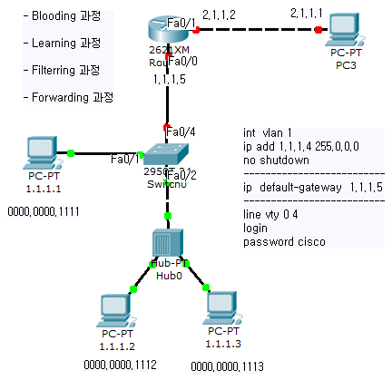
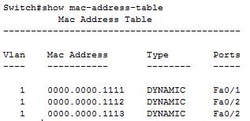
데이터 링크 계층(Data Link Layer)
[ ARP 과정 ]
1.1.1.1 -> 1.1.1.2 : S(1.1.1.1 - 0000.0000.1111), D(1.1.1.2 - FFFF.FFFF.FFFF)
1.1.1.2 -> 1.1.1.1 : S(1.1.1.2 - 0000.0000.1112). D(1.1.1.1 - 0000.0000.1111)

Slide 15
네트워크 계층(Network Layer)
네트워크 계층(Network layer)은 여러개의 노드를 거칠때마다 경로를 찾아주는 역할을 하는 계층으로 다양한 길이의 데이터를 네트워크들을 통해 전달하고, 그 과정에서 전송 계층이 요구하는 서비스 품질(QoS)을 제공하기 위한 기능적, 절차적 수단을 제공한다. 네트워크 계층은 라우팅, 흐름 제어, 세그멘테이션(segmentation/desegmentation), 오류 제어, 인터네트워킹(Internetworking) 등을 수행한다. 라우터가 이 계층에서 동작하고 이 계층에서 동작하는 스위치도 있다. 데이터를 연결하는 다른 네트워크를 통해 전달함으로써 인터넷이 가능하게 만드는 계층이다. 논리적인 주소 구조(IP), 곧 네트워크 관리자가 직접 주소를 할당하는 구조를 가지며, 계층적(hierarchical)이다.
서브네트의 최상위 계층으로 경로를 설정하고, 청구 정보를 관리한다. 개방형 시스템들의 사이에서 네트워크 연결을 설정, 유지, 해제하는 기능을 부여하고, 전송 계층 사이에 네트워크 서비스 데이터 유닛(NSDU : Network Service Data Unit)을 교환하는 기능을 제공한다.
주소부여(IP)
경로설정(Route)

Slide 16
네트워크 계층(Network Layer)
. 관리자에 의해 라우팅 프로토콜을 정의하고, 그 라우팅 알고리즘을 통해 경로설정과
스위칭을 한다
. 라우팅 알고리즘은 라우팅 테이블을 만들어 장치의 포트(인터페이스)별로 어디로
가야할지 지정을 한다
. 라우팅 구성은 라우터의 콘솔 포트를 사용하여 케이블을 연결한 후 설정한다.
라우터의 기능 | 설명
경로 결정 (Path Determination) | 데이터 패킷이 출발지부터 목적지까지 갈 수 있는 경로를 검사하고 어떤 경로로 가는 것이 최선인지 결정
스위칭 (Switching) | 경로 설정이 결정될 경우 데이터 패킷 스위칭 작업을 함

Slide 17
네트워크 계층(Network Layer)
▶ 라우팅(Routing)
. Routing은 한 네트워크에서 다른 네트워크로 패킷을 이동시키는 과정과 네트워크 안의 호스트에게 패킷들을 전달하는 과정을 의미함
. 라우팅의 종류로는 정적 라우팅(Static Routing), 디폴트 라우팅(Default Rouing), 동적 라우팅(Dynamic Routing)이 있다
▶ 라우티드 프로토콜(Routed Protocol)
. 수동의 의미로서 즉 라우팅 당하는 프로토콜, 라우터에 의해 라우팅을 당함
. 흔히 비유하는 택시(라우터)의 택시기사(라우팅 프로토콜)에 의해 운반되는 고객(라우티드 프로토콜)
. 위의 것을 실제적으로 말하자면 라우터 장치의 라우팅 프로토콜에 의해 어떻게 전송될지 결정하고 라우티드 프로토콜이 전송되는 것
▶ 라우팅 프로토콜(Routing Protocol)
. 능동의 의미로서 즉 라우팅 하는 프로토콜, 라우팅 알고리즘이라고도 함
. 어디로 전송해야할지에 대한 경로 정보를 가지고 있는 라우팅 테이블을 기억해둠
라우팅 프로토콜 | RIP(Version1, Version2), IGRP, OSPF, EIGRP
라우티드 프로토콜 | TCP/IP, IPX, Apple Talk

Slide 18
전송 계층(Transport Layer)
전송 계층(Transport layer)은 양 끝단(End to end)의 사용자들이 신뢰성있는 데이터를 주고 받을 수 있도록 해 주어, 상위 계층들이 데이터 전달의 유효성이나 효율성을 생각하지 않도록 해준다. 시퀀스 넘버 기반의 오류 제어 방식을 사용한다. 전송 계층은 특정 연결의 유효성을 제어하고, 일부 프로토콜은 상태 개념이 있고(stateful), 연결 기반(connection oriented)이다. 이는 전송 계층이 패킷들의 전송이 유효한지 확인하고 전송 실패한 패킷들을 다시 전송한다는 것을 뜻한다. 가장 잘 알려진 전송 계층의 예는 TCP이다.
종단간(end-to-end) 통신을 다루는 최하위 계층으로 종단간 신뢰성 있고 효율적인 데이터를 전송하며, 기능은 오류검출 및 복구와 흐름제어, 중복검사 등을 수행한다.
패킷 생성(Assembly/Sequencing/Deassembly/Error detection/Request repeat/Flow control)
즉 어플리케이션 계층에 네트워크로 접속되어 있는 2대의 컴퓨터 사이의 데이터 흐름을 제공

Slide 19
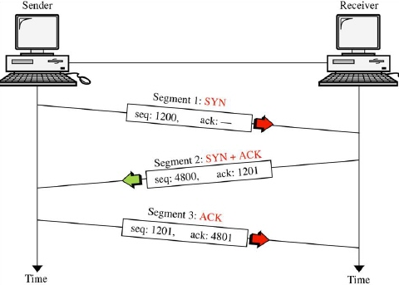
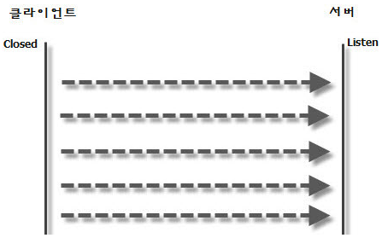
전송 계층(Transport Layer)
TCP : 3way-handshake 사용 신뢰성이 높고 속도가 느리다.
UDP : 신뢰성이 낮고 속도가 빠르다. 스트리밍(동영상) 서비스에 사용

Slide 20
세션 계층(Session Layer)
세션 계층(Session layer)은 양 끝단의 응용 프로세스가 통신을 관리하기 위한 방법을 제공한다. 동시 송수신 방식(duplex), 반이중 방식(half-duplex), 전이중 방식(Full Duplex)의 통신과 함께, 체크 포인팅과 유휴, 종료, 다시 시작 과정 등을 수행한다. 이 계층은 TCP/IP 세션을 만들고 없애는 책임을 진다.
통신하는 사용자들을 동기화하고 오류복구 명령들을 일괄적으로 다룬다.
통신을 하기 위한 세션을 확립/유지/중단 (운영체제가 해줌)
L5 Switch가 존재는 하지만 대게 L7로 사용

Slide 21
표현 계층(Presentation Layer)
세션 계층(Session layer)은 양 끝단의 응용 프로세스가 통신을 관리하기 위한 방법을 제공한다. 동시 송수신 방식(duplex), 반이중 방식(half-duplex), 전이중 방식(Full Duplex)의 통신과 함께, 체크 포인팅과 유휴, 종료, 다시 시작 과정 등을 수행한다. 이 계층은 TCP/IP 세션을 만들고 없애는 책임을 진다.
통신하는 사용자들을 동기화하고 오류복구 명령들을 일괄적으로 다룬다.
통신을 하기 위한 세션을 확립/유지/중단 (운영체제가 해줌)
MIME 인코딩이나 암호화 등의 동작이 이 계층에서 이루어진다. 예를 들면, EBCDIC로 인코딩된 문서 파일을 ASCII로 인코딩된 파일로 바꿔 주는 것이 표현 계층의 몫이다.

Slide 22
응용 계층(Application Layer)
응용 계층(Application layer)은 응용 프로세스와 직접 관계하여 일반적인 응용 서비스를 수행한다. 일반적인 응용 서비스는 관련된 응용 프로세스들 사이의 전환을 제공한다. 응용 서비스의 예로, 가상 터미널(예를 들어, 텔넷), "Job transfer and Manipulation protocol" (JTM, 표준 ISO/IEC 8832), http, SMTP, FTP 등이 있다.
네트워크 소프트웨어 UI 부분
사용자의 입출력(I/O)부분
프로그램상에서 수신측에 전달할 데이터가 만들어지는 곳

